Slide 1


高效科研实验室网站的设计与实现
第一次汇报
FishTouchers小组

Slide 2
小组成员分工
项目相关说明
目 录
CONTENTS
项目当前进度
会议记录展示

Slide 3
01
小组成员分工

Slide 4

小组成员分工
负责人
项目经理 张歆 1120161967 需求 张嘉诚 1120161965 数据库 庞治宇 1120161956 前端 彭青峰 1120161957 后端 何祎君 1120161942 测试 张嘉熙 1120161966 文档 潘恋军 1120161955 财务 刘硕 1120161950

Slide 5
小组成员分工
第二角色
前端代码
庞治宇 张嘉诚 张嘉熙
后端代码
刘硕 张歆 彭青峰
测试
何祎君 潘恋君

Slide 6
工作计划
项目经理
负责人 张歆
8月26日-8月27日
项目启动，确认需求并完成需求规格说明书；
8月28日-8月29日
完成概要设计；
8月30日-8月31日
完成详细设计，完成测试计划；
9月1日-9月2日
完成界面设计，前后端完成第一部分代码并验收；
9月3日-9月5日
前后端完成第二部分代码并验收；
9月6日-9月8日
前后端完成第三部分代码并验收；
9月9日-9月11日
完成测试，并撰写验收报告，完成用户手册；
9月12日
最终汇报；

Slide 7
工作计划
需求
负责人 张嘉诚
8月26日
阅读参考文档，讨论、筛选其中重要的功能，对要实现的需求进行记录；
8月27日
整理需求，对人员进行分工，完成编写各部分需求规格说明书；
整合完善，修改格式，推出需求规格说明书最终版本，计划概要设计编写；
8月28日
分工概要设计文档的任务，完成概要设计文档各部分的编写；
8月29日
整合完善，修改格式，推出概要设计说明书最终版本；
8月29日以后
帮助开发人员确认需求；

Slide 8
工作计划
数据库
负责人 庞治宇
8月26日
需求分析阶段
收集和分析用户对系统的信息需求和处理需求；
8月27日-8月28日
概念结构与逻辑结构设计阶段
设计概念模型并画出相应的ER图，将其转化为DBMS支持的数据模型并优化；
8月29日
数据库物理设计阶段
将逻辑关系设计成合适的表并选择合适的存储引擎；
8月29日以后
数据库实施阶段
建立数据库，组织数据入库并进行试运行；
配合后端开发人员开发所需的存储过程，帮助运行调试；

Slide 9
工作计划
前端
负责人 彭青峰
8月26日-8月29日
需求分析,设计归纳功能模块,vue环境搭建；
8月30日-8月31日
进行页面设计；
学习element-ui相关知识；
9月1日-9月2日
前端编码,完成游客相关的页面；
9月3日-9月5日
前端编码, 完成管理员相关的页面；
9月6日-9月8日
前端编码，完成注册用户相关的页面；
9月9日-9月10日
项目前后端合并以及项目测试；
9月11日
项目测试后的修改及维护；

Slide 10
工作计划
后端
负责人 何祎君
8月26日-8月29日
需求分析，设计功能模块，设计数据接口；
8月30日-8月31日
Spring boot运行环境搭建，学习相关知识；
9月1日-9月2日
后端编码，完成游客相关功能；
9月3日-9月5日
后端编码，完成管理员相关功能；
9月6日-9月8日
后端编码，完成注册用户相关功能；
9月9日-9月10日
项目前后端合并以及项目测试；
9月11日
项目测试后的修改及维护；

Slide 11
工作计划
测试
负责人 张嘉熙
8月28日-8月29日
对需求规格说明书进行静态测试，采用审查走查的方式，验证需求的完成行、可行性和一致性；
8月30日-8月31日
测试计划制定，包含使用的测试工具、测试范围、测试标准、风险管理和测试流程安排计划；
并根据需求规格说明书制定更细致的测试方案，包括测试用例设计、测试过程方案、回归测试和测试报告内容规范；
9月1日-9月8日
伴随开发一同进行单元测试，集成测试；
9月9日-9月10日
前后端结合，以黑盒方式测试网站功能实现；
9月11日
进行系统最终的验收测试，包括系统界面、功能、文档等多方面的测试；

Slide 12
工作计划
文档
负责人 潘恋军
8月26日-8月27日
完成需求规格说明书；
8月28日-8月29日
完成概要设计数；
8月30日-8月31日
完成详细设计书；
完成测试计划文档；
9月1日-9月2日
完成界面设计文档；
9月8日
完成用户操作手册；
9月11日
完成最终验收报告；
8-26日-9月11日
在每次会议后完成会议纪要；
在任何财务开销后更正财务记录；

Slide 13
工作计划
财务
负责人 刘硕
8月26日-8月28日
分析项目需求，制定项目财务预算；
复核预算，形成正式财务预算文档；
8月29日-9月11日
记录实际执行中各预算项目的实际支出；
实际执行中出现的额外条目进行特殊审批；
对超出预算的部分负责人提交报告说明原因；
9月11日-9月12日
进行财务决算，形成财务决算文档；
分析开发过程中实际消耗的资金与预算的差距，总结原因；

Slide 14
02
项目相关说明

Slide 15
项目管理方法
阶段化管理
按照瀑布模型的软件生命流程，对项目进行阶段化管理
量化管理
将任务按功能点多少，按页面数量，按接口个数进行量化，精确计算所需的人力物力
然后对任务进行合理的分配
对项目的资金预算进行详细的量化评估

Slide 16
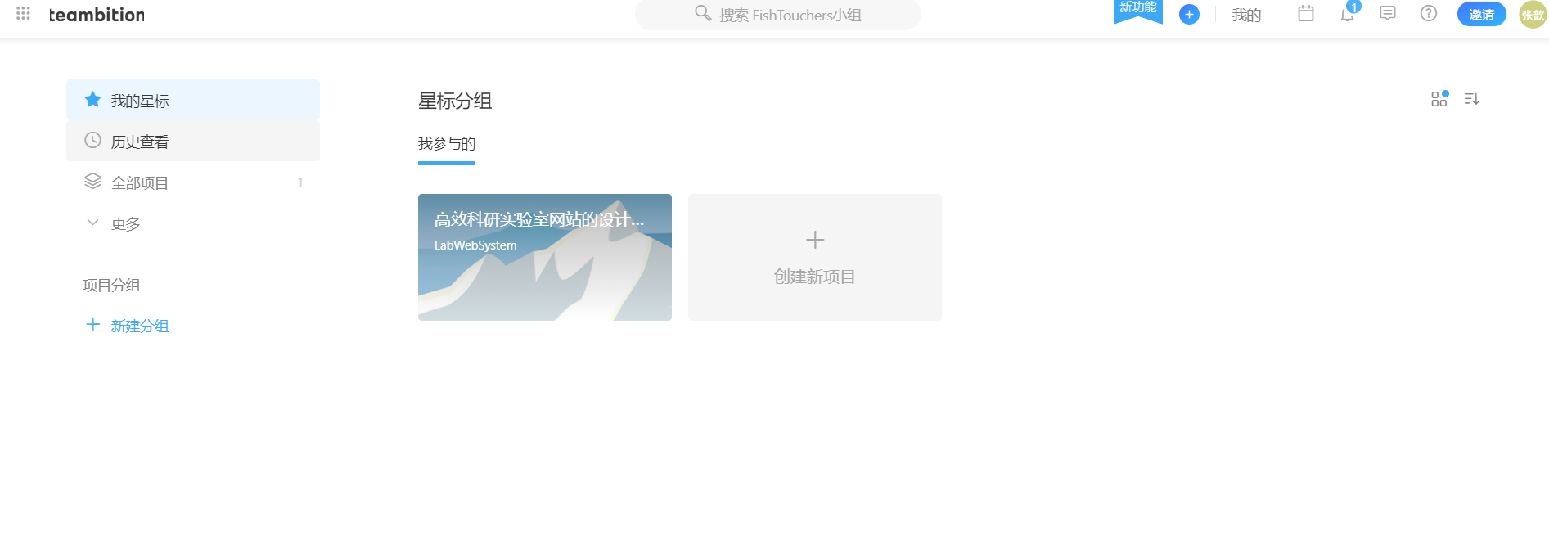
项目管理工具
Teambition

Slide 17
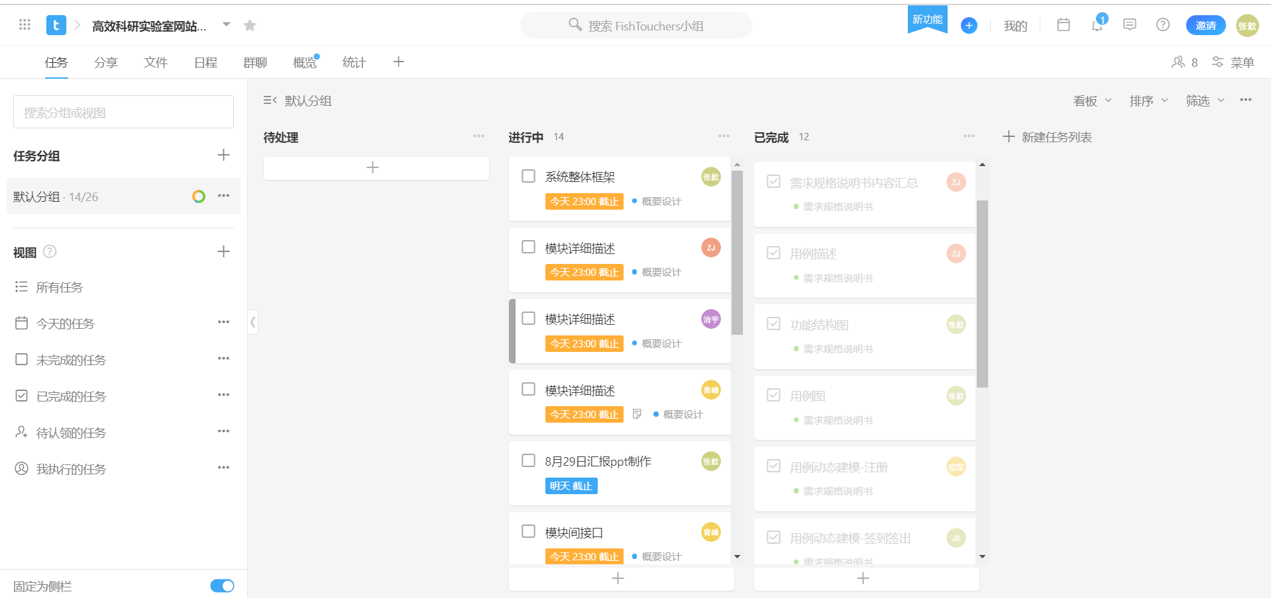
项目管理工具

Slide 18
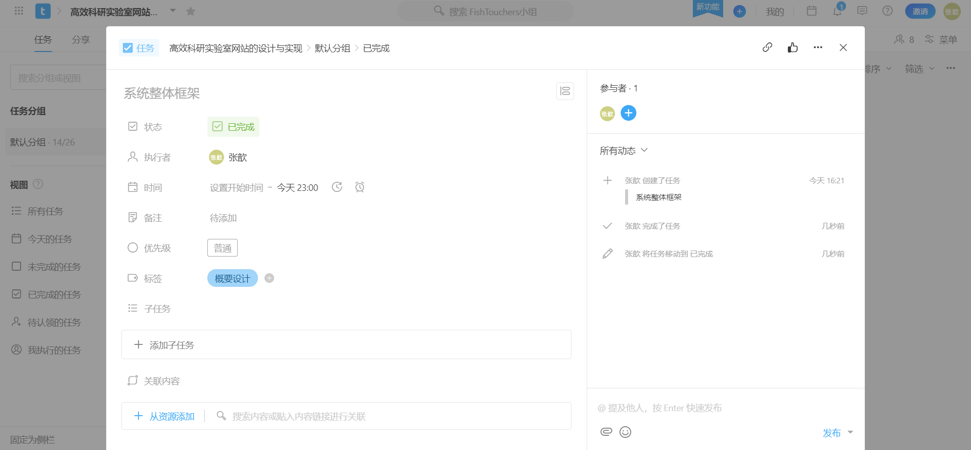
项目管理工具

Slide 19
开发模型
瀑布模型
预算
开发环境
15万
IntelliJ IDEA

Slide 20
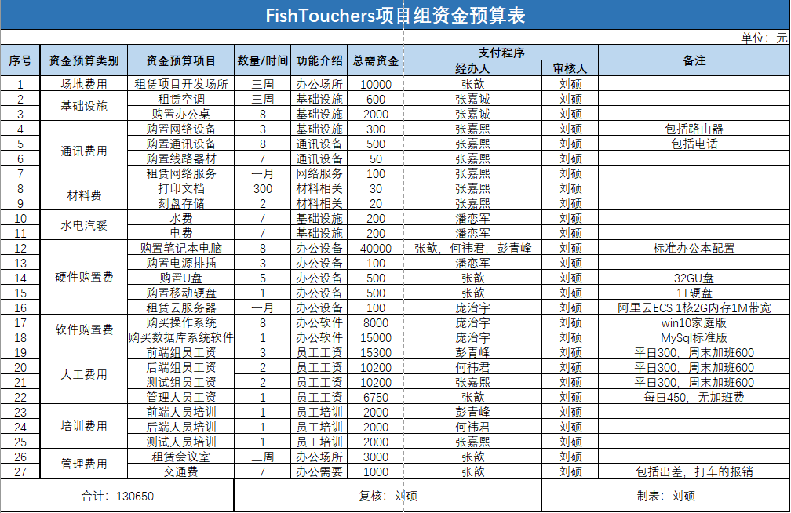
项目资金预算表

Slide 21
03
项目当前进度

Slide 22

项目当前进度
目前已经完成需求规格说明书和概要设计书

Slide 23
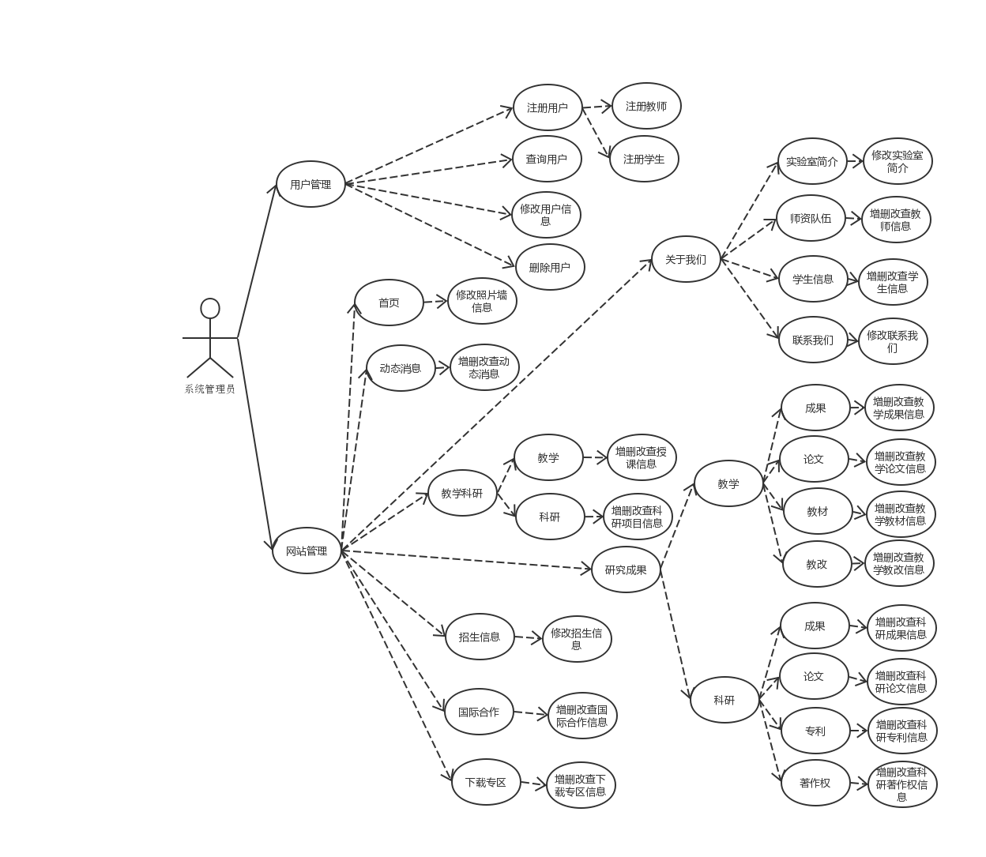
系统管理员用例图

Slide 24
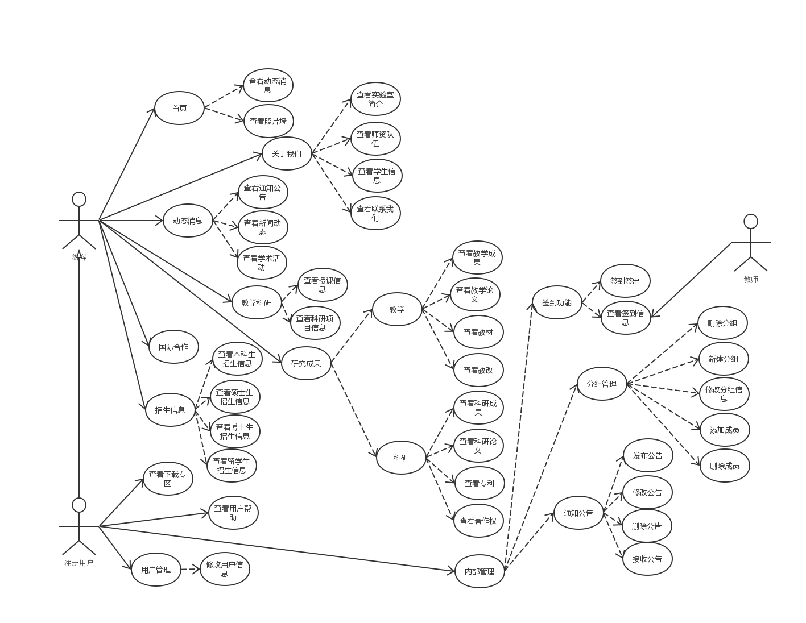
用户用例图

Slide 25
04
会议记录展示

Slide 26
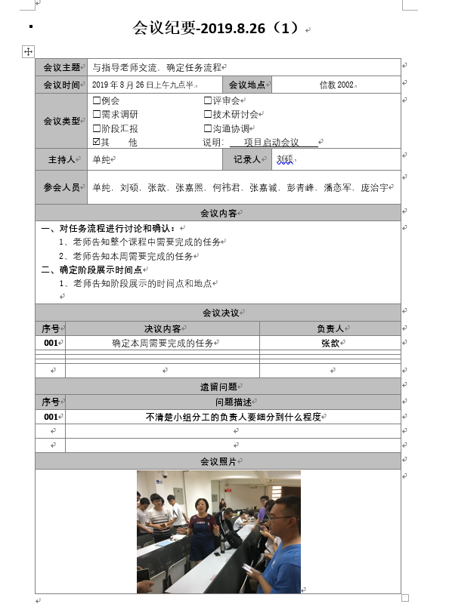
会议纪要

Slide 27
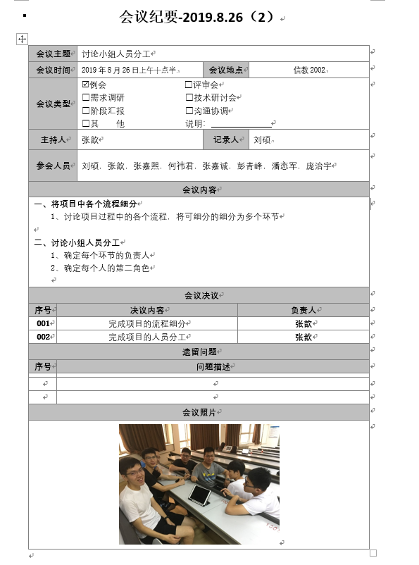
会议纪要

Slide 28
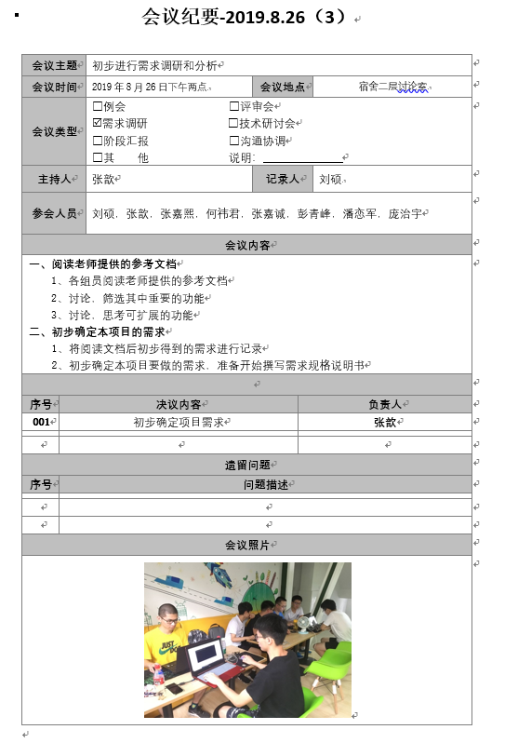
会议纪要

Slide 29
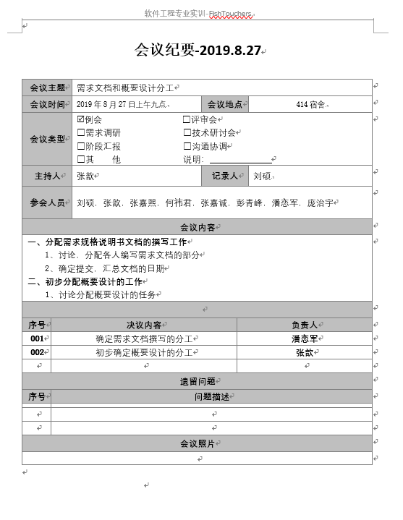
会议纪要

Slide 30
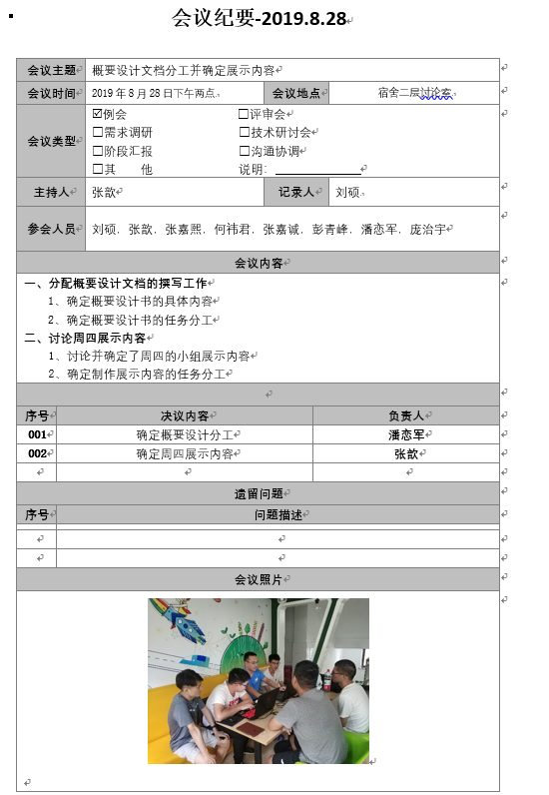
会议纪要

Slide 31
感谢聆听，批评指导
THANK YOU
FishTouchers小组

